Slide 1
Regionální politika
A REGIONáLNí ROZVOJ
Z7105
Kristína Ďuratná
duratna@sci.muni.cz

Slide 2
Zadanie 1. Časti seminárnej práce
Viz IS
Termín odovzdania do 29.10. 23:59

Slide 3
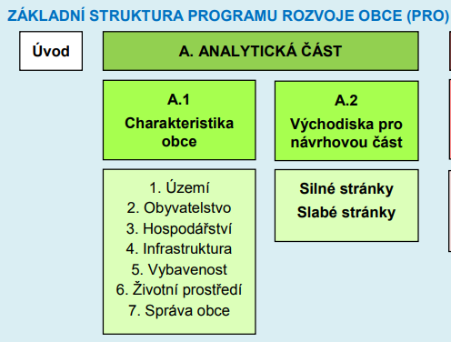
Podpora PRO z mmr
  Metodika tvorby PRO (2014) – formulácia štruktúry PRO a popis procesu tvorby; Metodika kontroly a hodnotenia realizácie PRO – dôraz na implementačnú rovinu PRO
  Základné členenie PRO na analytickú a návrhovú časť
  Analytická časť:
    A1: dôraz na zachytenie hlavných rozvojových
    problémov obce a ich príčin
    A2: Vyhodnotenie predchádzajúceho PRO, väzby na
    ďalšie strategické dokumenty
    SWOT analýza

Slide 4
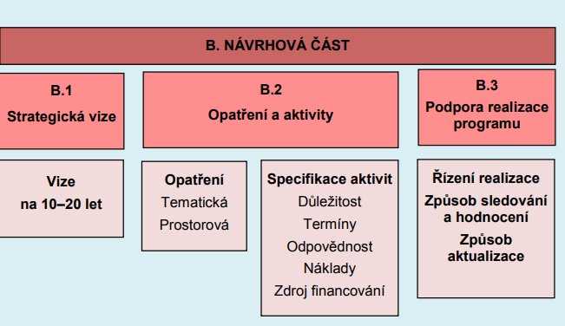
Podpora PRO z mmr

Slide 5
Program rozvoje obce - výhody
zachycuje hlavné problémy rozvoja obce a formuluje možné riešenia
ladí predstavy jednotlivých subjektov o rozvoji obce
zvyšuje pripravenosť obcí k podaniu žiadostí o dotáciu; je podkladom pre cielený a zdôvodnený územný priemet rozvojových aktivít v územnom pláne
je nástrojom koordinácie rozvoja v širšom území (reflexia rozvojových zámerov okolitých obcí)
je podkladom pre rozhodovanie orgánov obce v rozvojových záležitostiach, možno ho využiť ako marketingový/informačný nástroj (potenciálni obyvatelia, investori, či návštevníci)

Slide 6
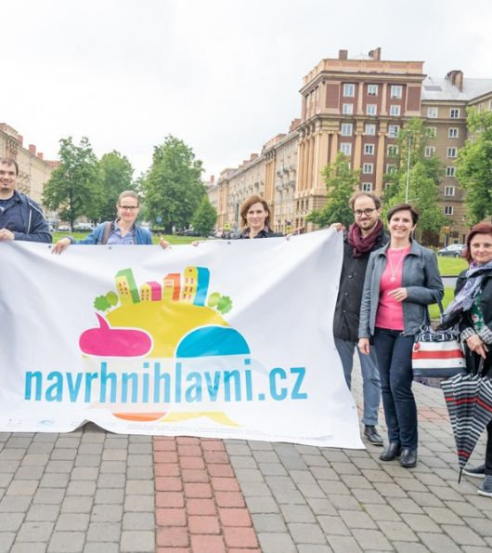
PRO – ZÁSADY SPRACOVANIA
Vhodné zapojiť verejnosť
  Prečo?
Pracovná skupina – medzioborová spolupráca
Nutnosť rešpektovať relevatné krajské a národné strategické dokumenty
Realistické plánovanie s ohľadom na rozpočtové a majetkové pomery obce

Slide 7
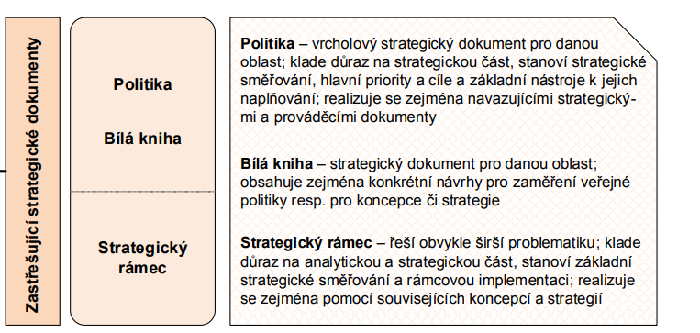
Kategorizácia Strategických dokumentov

Slide 8
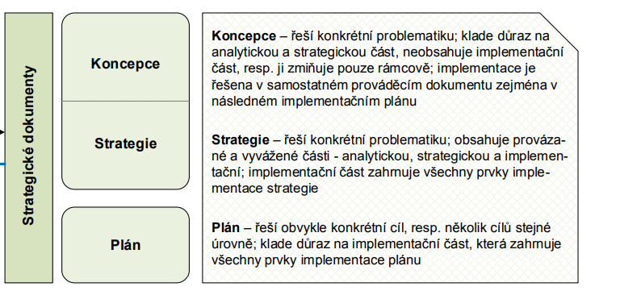
Kategorizácia Strategických dokumentov

Slide 9
ORGANIZÁCIA nasledujúcich seminárov
12. 10. -> nie je – individuálna práca v skupine
19. 10. -> online – report pokroku, priestor na otázky
  Menšie skupiny v MS Teams (5-10 min. jedna štvorica)
  Vaše časové možnosti mimo rozvrh seminára?

Slide 10
Ďakujem za pozornosť

